Slide 1

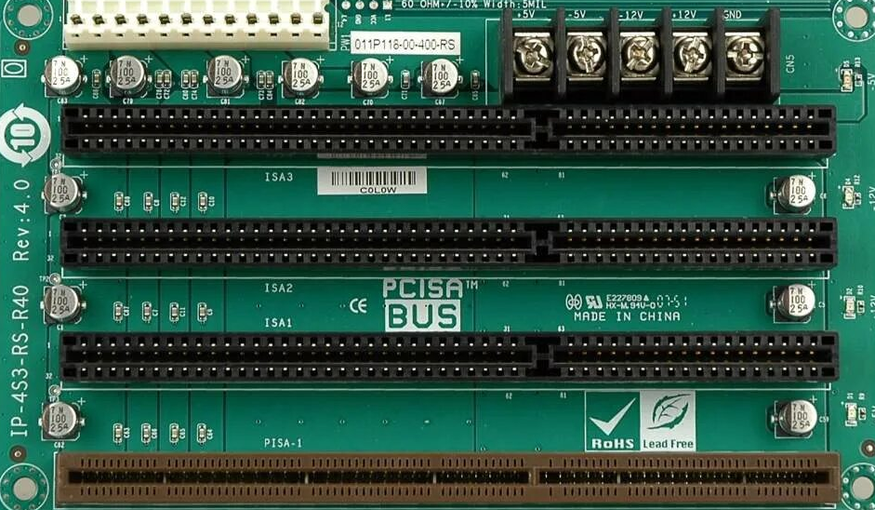
Основные шины расширения

Slide 2
2. Основные шины расширения: эволюция и характеристики
Шина | Год появления: | Разрядность: | Тактовая частота: | Пропускная способность: | Особенности:
ISA (Industry Standard Architecture) | 1981 (PC/XT), 1984 (AT) | 8/16 бит | 4.77–8.33 МГц | до 8.33 МБ/с | Простая, но медленная; ручная настройка IRQ/DMA
EISA (Extended ISA) | 1988 | 32 бит | 8.33 МГц | до 33 МБ/с | Совместимость с ISA; улучшенная производительность; использовалась в серверах
VESA Local Bus (VLB) | 1992 | 32 бит | до 50 МГц | до 130 МБ/с | Прямое подключение к процессорной шине; нестабильна при высоких частотах
PCI (Peripheral Component Interconnect) | 1992 | 32/64 бит | 33/66 МГц | до 533 МБ/с (64 бит, 66 МГц) | Автоматическая конфигурация (PnP), мультиплексированная адрес/данные
AGP (Accelerated Graphics Port) | 1997 | 32 бит (спец.шина) | 66 МГц (×1–×8) | до 2133 МБ/с (AGP 8×) | Выделенная шина для видеокарт; прямой доступ к памяти
PCI Express (PCIe) | 2003 | Последовательная, каналы (lanes) ×1, ×4, ×8, ×16 | 2.5–64 ГТ/с (Gen 1–Gen 6) | до ~64 ГБ/с (PCIe 6.0 ×16) | Точечное соединение (point-to-point), масштабируемость, низкие задержки, полнодуплекс

Slide 3
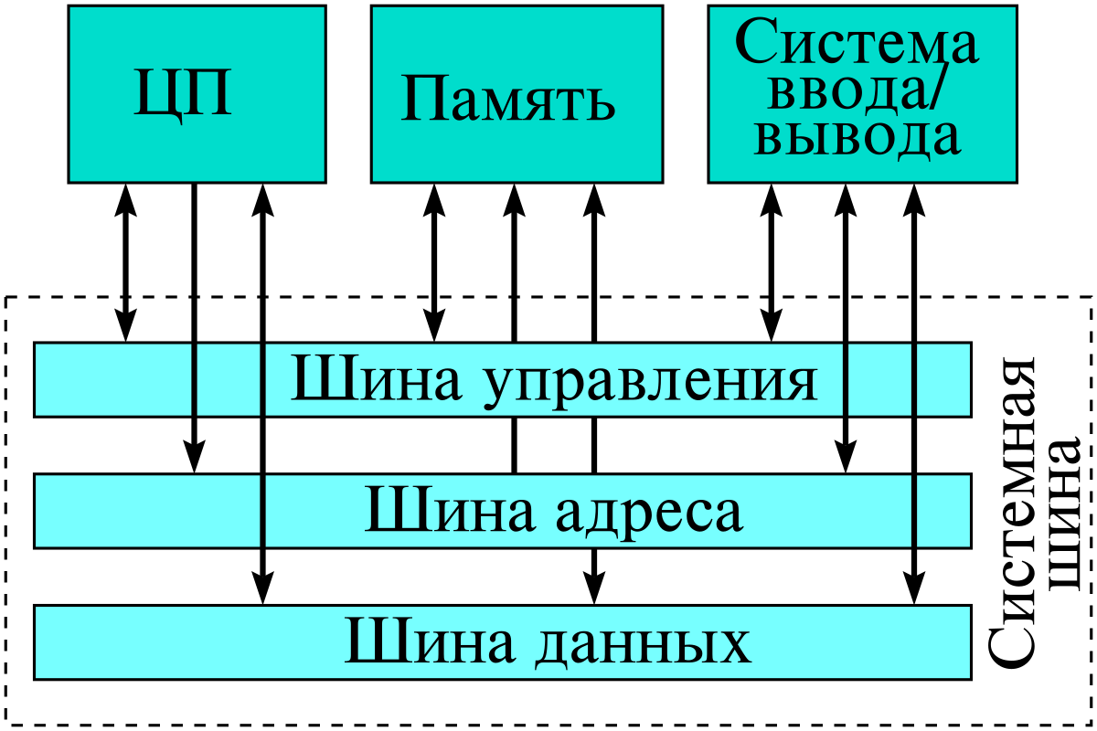
2.1 Основные компоненты шины

Slide 4
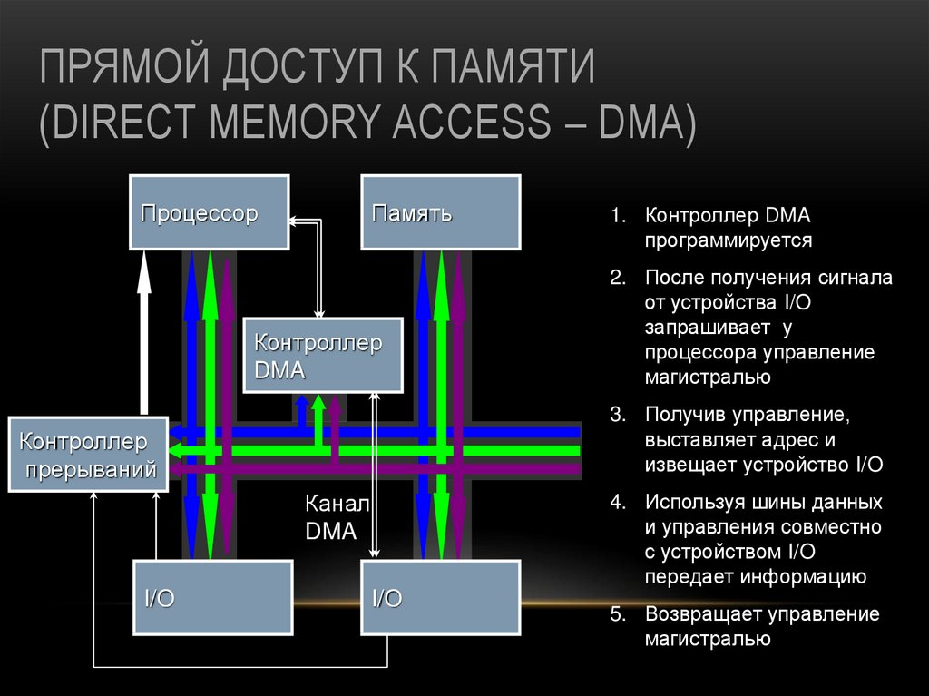
3. Прямой доступ к памяти

Slide 5
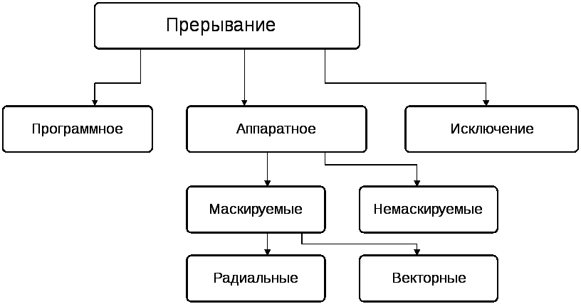
4. Прерывания

Slide 6
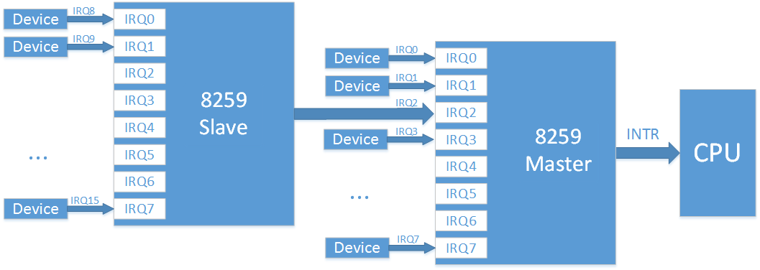
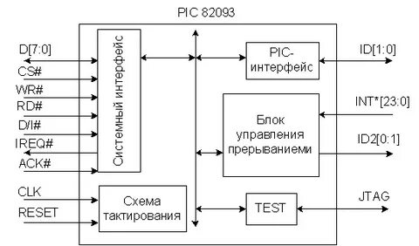
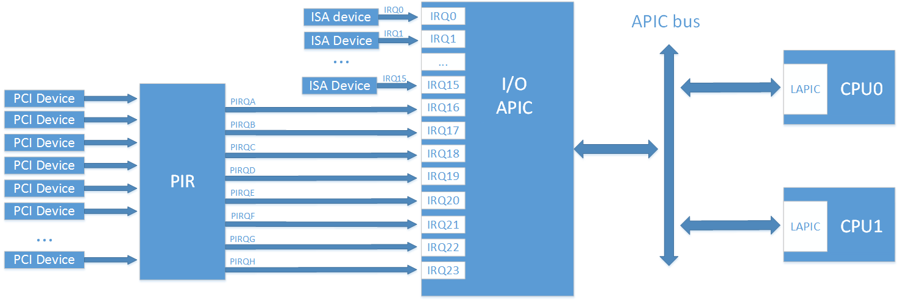
4.1 Контролеры прерываний
PIC
IRQ
APIC

Slide 7
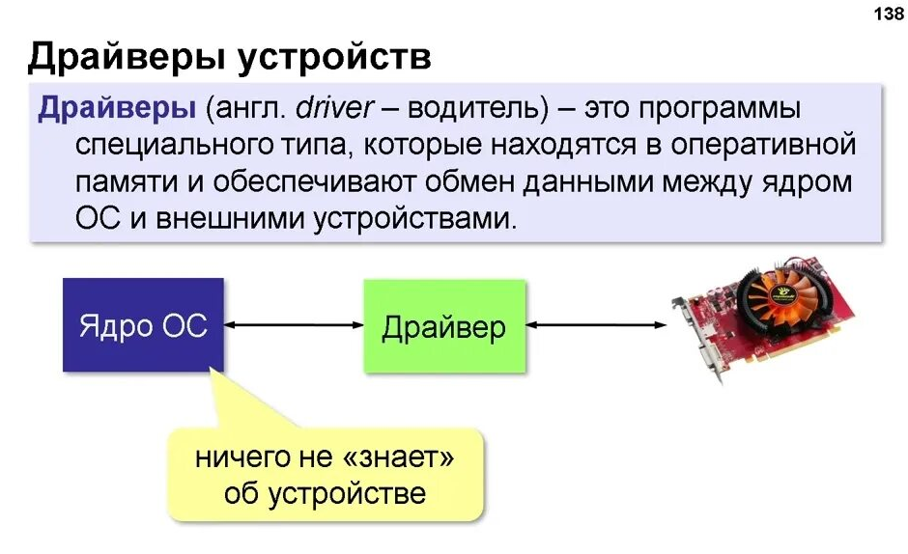
5. Драйвера

Slide 8
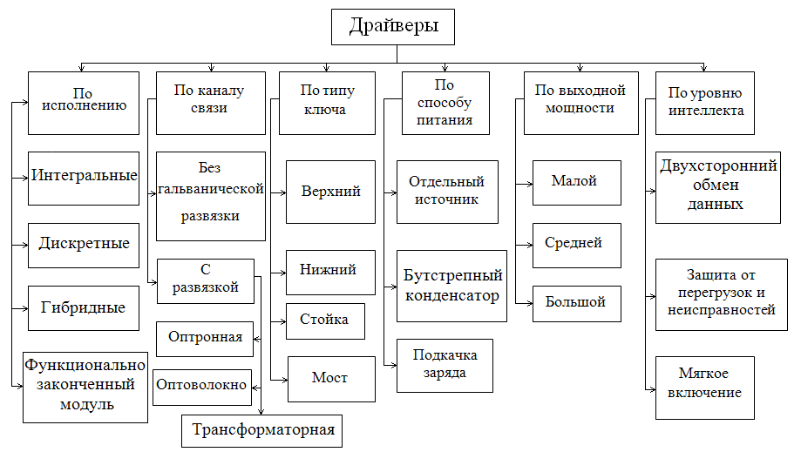
5.1 Уровни драйверов

Slide 9
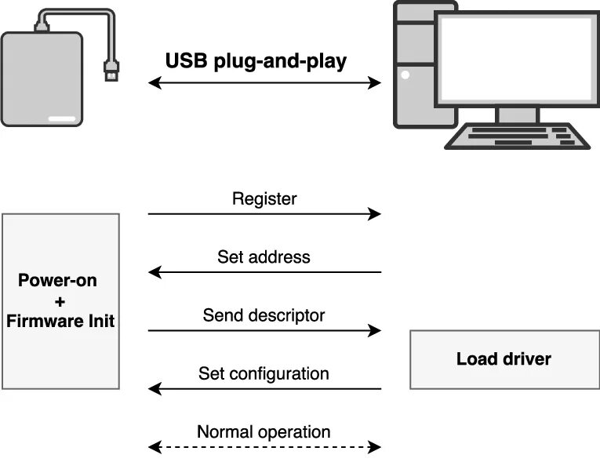
7. Спецификация Plug and Play

Slide 10
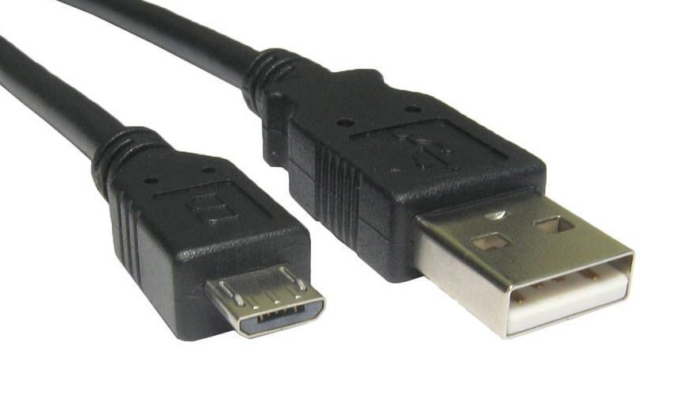
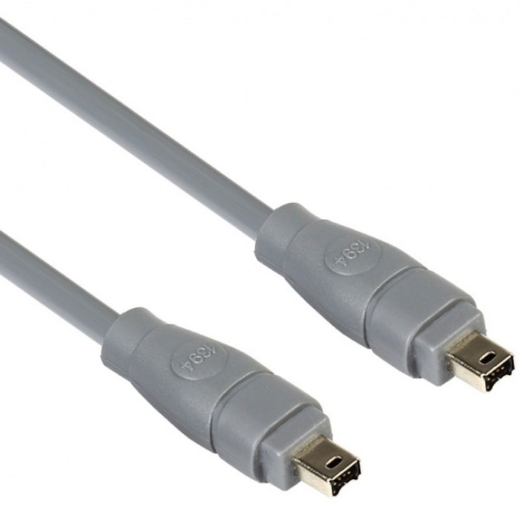
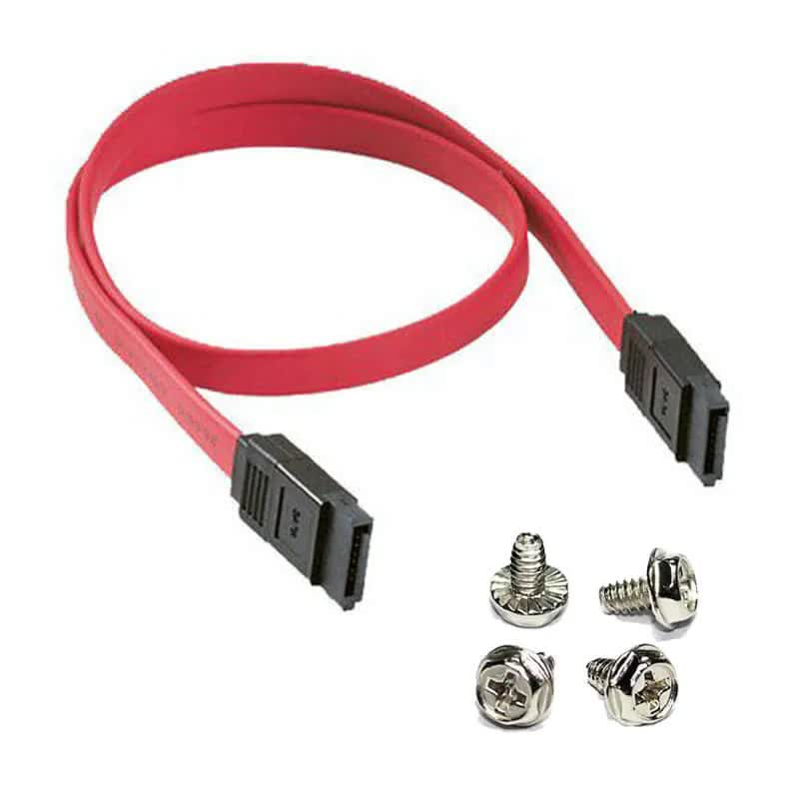
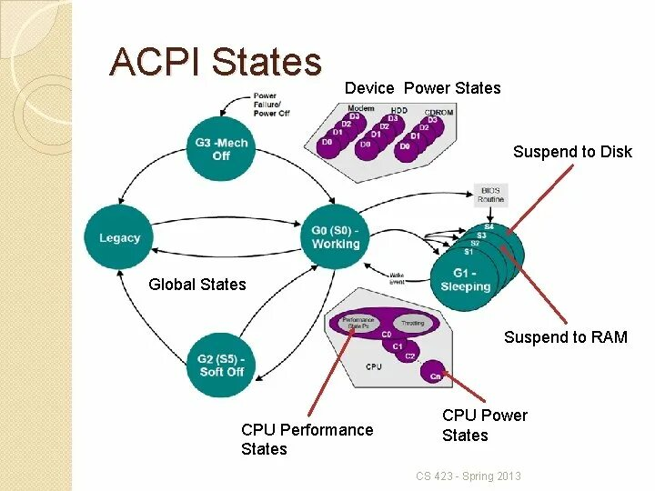
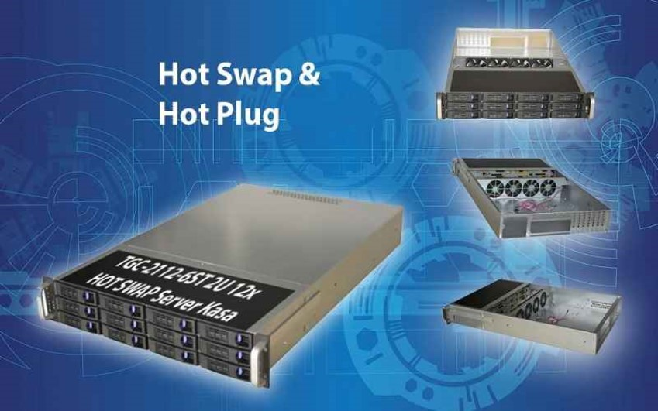
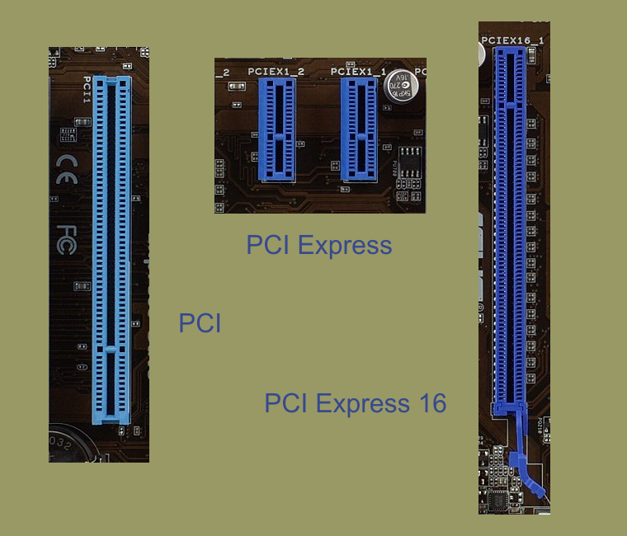
7.1 Стандарты поддерживающие PnP

